Slide 1
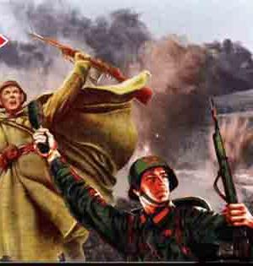
70-летию
Победы посвящается…
Презентация к уроку Мужества , 4 а класс
Классный руководитель: Константинова И.А.

Slide 2
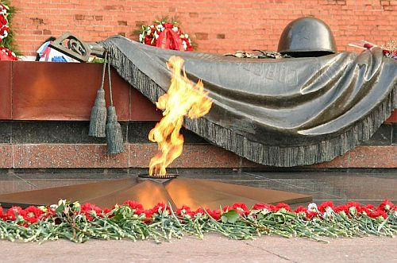
Помните! Через века, через года. Помните!
Помните! Через века, через года! Помните!

Slide 3
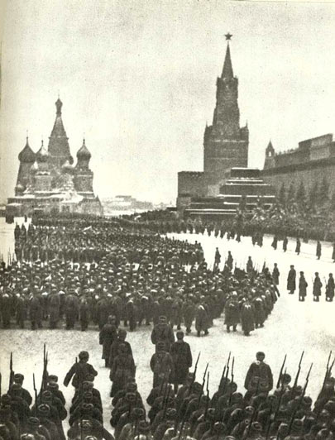
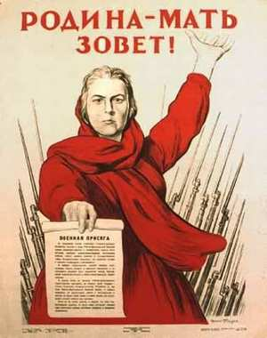

Slide 4
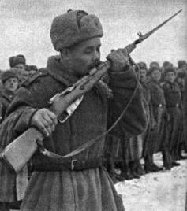
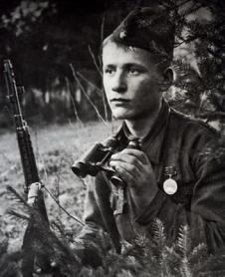
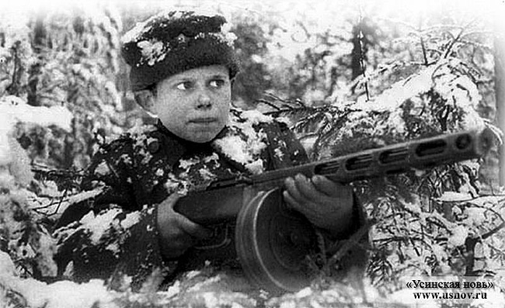
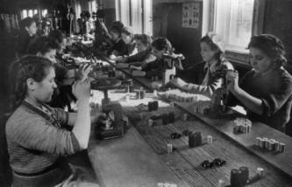
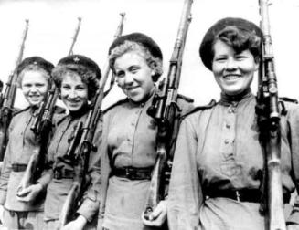
От мала до велика встали на защиту своей Родины…

Slide 5
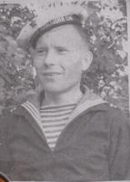
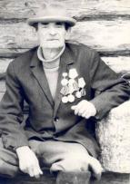
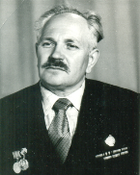
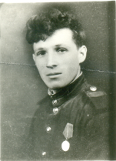
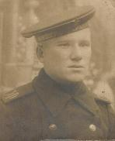
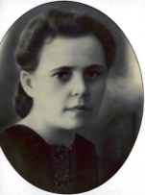
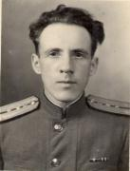
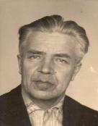
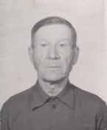
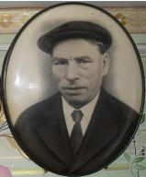
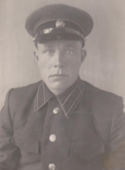
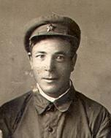
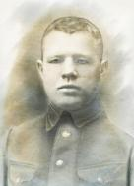
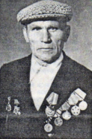
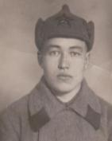

Slide 6



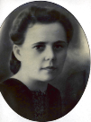


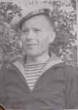




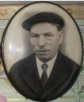


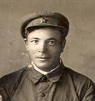

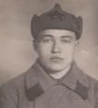
Мои родственники – участники
Великой Отечественной войны

Slide 7
Попов Иван Яковлевич
На той далекой войне погиб и наш прадед Попов Иван Яковлевич. Он родился на Виледи, в небольшой деревеньке Закурья. До войны работал в колхозе, вместе с бабушкой растил четверых детей. Когда началась война, старшему из детей было всего десять лет. В самом начале войны вместе с другими мужчинами прадед ушёл на фронт. В деревне остались старики, женщины и дети. Тяжело пришлось им в те военные годы. Они работали до темна, недосыпали, голодали и ждали своих солдат. Похоронка в семью пришла через три месяца. Прадед погиб под Ленинградом. Всего в деревню пришло больше тридцати похоронок. Мой прадед не имел боевых наград, но мы всё равно считаем его героем потому, что он погиб, защищая нашу Родину. Второй мой прадед, Меньшаков Григорий Арсентьевич, воевал два года. Был тяжело ранен, живым вернулся домой. Но война забрала двоих его старших сыновей.
Дураков Анатолий, 4 а класс

Slide 8

Пунанов Иван Иванович
Иван Иванович родился в 1911 году. 30 лет прожил в родной Комшихе. Выучился в школе, начал работать в колхозе. Когда началась война, Иван Пунанов написал заявление как доброволец и был призван в действующую армию. Его отправили на Карельский фронт. Жили в землянках. На Карельский фронт отправляли на оборонные работы много женщин с Виледи. Долбили скалы, делали окопы. Раненый боец подлечился в соседнем эвакуационном госпитале, а потом был отправлен на более тщательное лечение в Молдавию. После окончания войны Иван Иванович еще год находился в Вооруженных силах. Только в 1946 году он вернулся на Виледь, встретился со своей семьей. Иван Иванович пахал поля, затем занимался культивированием. В колхозе Ивана Ивановича держали на хорошем счете. Даже отправили в Москву для посещения Выставки достижений народного хозяйства (ВДНХ). После выхода на пенсию Иван Иванович еще долгое время помогал родственникам и соседям в строительстве и ремонте домов, хозяйственных построек. Пунанова Ивана Ивановича не стало в 1998 году, когда ему исполнилось 87 лет.
Самсонова Алина, 4 а класс

Slide 9
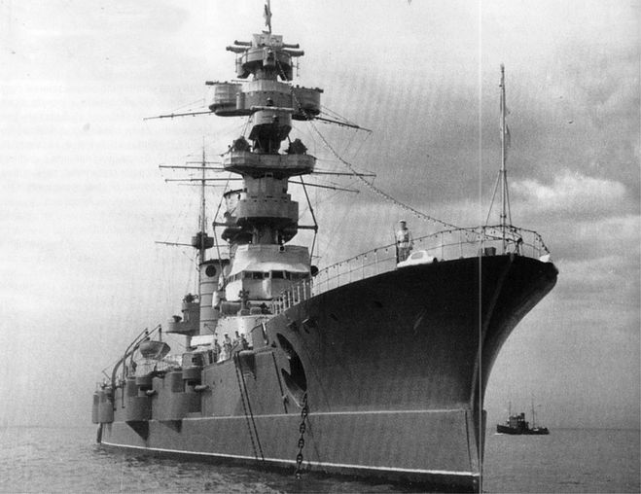
Мартынов
Василий Андреевич
Родился 25 апреля 1908 года. В армию его призвали в 1930 году служил на линкоре "Марат" до 1934 года. На Великую Отечественную войну ушёл в 1941 году. Воевал на линкоре "Марат" рулевым старшиной.
Весной 1942 года его назначили командиром катера на Ладожской флотилии, перевозившего на фронтовые линии оружие, снаряды, питание, а обратно в тыл - раненых и детей. За Ладожскую флотилию Мартынов В.А. был награжден орденом Отечественной войны 1 степени.
В начале 1943 года его перевели на Азовскую флотилию. Прадед служил командиром катера. Через Керченский пролив высаживали десант. Здесь Мартынов В.А. получил пулевое ранение и находился в госпитале полгода. За Керченский десант Мартынов В.А. был награжден Орденом Красного Знамени. После ранения его перевели в Ялту, где он и прослужил до конца войны. В Крыму служил начальником продовольственных складов. С войны вернулся в конце 1945 года. Умер 02 апреля 1979 года.
Чиликин Богдан, 4 а класс

Slide 10
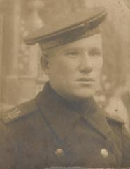
Осокин Вениамин Иванович
Осокин Вениамин Иванович родился в 1920 году. В 1938 году вступил в ряды ВЛКСМ и немного позднее по комсомольской путевке был направлен на учебу в Лименду. Он всегда мечтал служить на флоте. В составе экипажа буксирного парохода водил плоты с лесом по Северной Двине и Вычегде. Через год его призвали на морскую службу. В июне 1940 года как отличника боевой и политической подготовки его командировали в штаб Северного флота для прохождения дальнейшей службы. Когда началась война, прадед вместе с другими матросами был зачислен автоматчиком в третью бригаду морской пехоты. Отступал и наступал вместе со всеми, держал оборону и вновь шел вперёд с автоматом в руках. Приходилось вступать в рукопашную. Был обморожен и ранен. После госпиталя направлен в управление связи Беломорской военной флотилии, где встретил долгожданную Победу.
За время войны и после неё прадед был награжден орденом Отечественной войны II степени и шестью медалями, в том числе – медалью «За отвагу», медалью «За оборону Советского Заполярья».
Меньшакова Ксения, 4 а класс

Slide 11
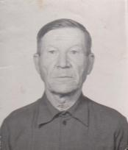
Горбунов
Василий Лаврентьевич
Прадед родился в 1911 году в Вологодской области. На фронт его призвали в августе 1941 года. Прадед прошёл всю войну. С августа 1941 года по январь 1943 года служил на Волховском фронте. Был шофёром в 999 стрелковом полку. Воевал и на Втором Украинском фронте. В марте 1943 года был ранен и контужен. После госпиталя вернулся на фронт. Победу встретил в Румынии. После победы служил там до сентября 1945 года. Вернувшись домой, продолжал работать шофёром. Награждён орденом Отечественной Войны II степени и медалью «За Победу над Германией в Великой Отечественной войне 1941-1945 гг.»
Горбунов Георгий, 4 а класс

Slide 12
Новиков Борис Дмитриевич
Мой дед родился 13 мая 1929 года. Когда началась война, ему было 12 лет и его взяли в бригаду для перегона крупного рогатого скота (быки, коровы, козы). В бригаде были четыре женщины, трое мужчин и мой дед - в то время 12-летний подросток. Бригада гоняла скот из с. Ильинско-Подомское в г.Котлас на мясокомбинат . Это 100 км вперёд и 100 км обратно пешком. По рассказу деда, животные разбегались: кто в лес, кто в поле. Их нужно было собирать в одно стадо. Так он работал 2 года: с 1941 по 1943. За труд в годы войны ему вручена медаль и удостоверение «Ветеран Великой Отечественной войны». В этом году прадеду исполнится 86 лет. Я его очень люблю и поздравляю с 70 - летием нашей Победы над фашизмом.
Новикова Полина, 4 а класс

Slide 13
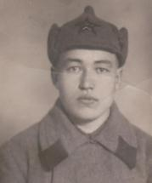
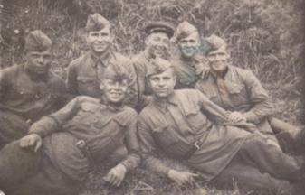
Смольников Василий Григорьевич
Мой прадед родился в деревне Ламоха Черевковского (Верхнетоемского) района Архангельской области. Был призван на действительную военную службу в 1938 году. Воевал связистом в 62 армии (8-я гвардейская) под командованием генерала В.И. Чуйкова.В 1945 году уволен в запас по ранению и кантузии в звании старшины. Закончил войну в звании гвардия-старшина. После окончания войны прадед работал в родном лесопункте в должности главного бухгалтера. Затем переведен в той же должности в Лимендский леспромхоз, далее в п. Коряжма в СМУ-5. Имел военные награды: орден «Красной звезды» и медали «За оборону Москвы» , «За оборону Сталинграда», «За Отвагу», «За боевые заслуги».
Тараканов Глеб, ученик 4 а класса

Slide 14
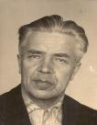
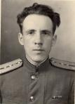

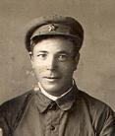
Мысов Михаил Матвеевич (1898-1970 гг).
Годы службы: 1942-1945гг.
Участвовал в обороне и взятии Сталинграда. Красноармеец, санинструктор. После контузии освобождал Румынию, Венгрию, Чехословакию. Встретил День Победы в Праге. Награжден медалями «За оборону Сталинграда» и «За Отвагу».
Бушуев Николай Афанасьевич (1914-1994гг).
Годы службы: 1941-1951гг. Капитан, командир роты батальона связи. За защиту своего участка от бандеровцев и обеспечение бесперебойной работы линий связи награжден орденом «Красной звезды».
Баранов Варфоломей Максимович (1913-1942гг).
Рядовой. Призван на фронт в январе 1942г. В боях под Сталинградом пропал без вести в июле 1942г.
Бушуева Алёна, 4 а класс
Балакшин Андрей Андреевич (1905-1982 гг).
Принимал участие в Великой Отечественной войне 1941-1945гг.Старший сержант, заместитель комвзвода автороты. Участвовал в боях за Украину, Польшу, Кенигсберг. Дошел до Германии. За выполнение боевого задания награжден медалью «За боевые заслуги».

Slide 15
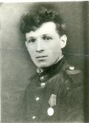


Герои моей семьи
В нашей семье на войне были два прадедушки. Прадедушка Рыжов Иван Иванович ушёл на фронт в первые дни войны. Ему не было и
20 лет. Сначала он учился в лётном училище на автомеханика. После отличной учёбы был отправлен на 4-й Украинский фронт. Прадед готовил к полёту самолёт, лётчиком которого был герой Советского Союза майор Коровин Н.А. Награждён орденом Красной звезды. Прадед прошёл всю войну и встретил победу в Праге. Рыжов И.И. также был награждён медалями «За освобождение Праги» и «За Победу над Германией в Великой Отечественной войне 1941-1945 гг.»
Прадедушка Тришин Алексей Егорович в 15 лет ушёл на фронт. Он был танкистом, воевал на Курской дуге. Попал в окружение, вышел из него, вместе с ним осталось в живых 7 человек. После лечения сбежал из госпиталя вместе со своим командиром. Оба были направлены в Заполярье. Прадед Алексей воевал в Финляндии, где и встретил День Победы.
Прабабушка Шилова Антонина Фёдоровна всю войну проработала на военном заводе. Она делала боеприпасы. Прабабушка награждена медалями «За доблестный труд в годы Великой Отечественной войны» и «За Победу над Германией в Великой Отечественной войне 1941-1945 гг.»
Тришин Илья 4 а класс

Slide 16
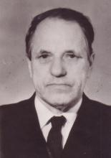
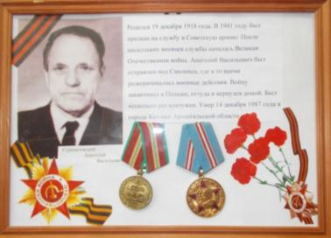
Стрекаловский Анатолий Васильевич
Родился 19 декабря 1918 года. В 1941 году был призван на службу в Советскую армию. После нескольких месяцев службы началась Великая Отечественная война. Анатолий Васильевич был отправлен под Смоленск, где в то время разворачивались военные действия. Войну заканчивал в Польше, оттуда и вернулся домой. Был несколько раз контужен. Умер 14 декабря 1987 года в городе Котласе Архангельской области.

Slide 17
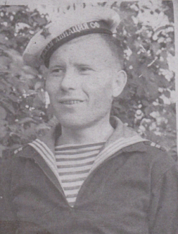
Макаров Вячеслав Михайлович
Мой прадед ушёл на фронт в июле 1941 года. Служил морским связистом в Заполярье. Под бомбёжкой восстанавливал связь. За мужество и смелость был награждён медалями «За отвагу» и «За оборону Заполярья». Прадед был очень хорошим человеком. Любимый его праздник - День Победы. Я горжусь своим прадедом!
Вахрушев Вячеслав, 4 а класс

Slide 18
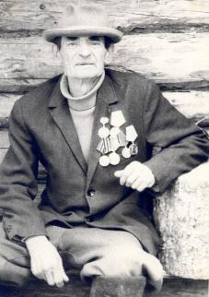
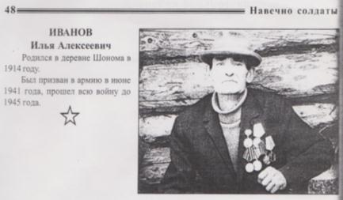
Иванов Илья Алексеевич
Иванов Илья Алексеевич был участником и Финской, и Великой Отечественной войны ( 1939 – 1945 г.г.) Он прошёл эти войны от начала до конца.
Родился в деревне Шонома Архангельской области в семье крестьянина в 1914 году. Имел образование - 4 класса начальной школы. С 15 лет работал на лесозаготовках и сельскохозяйственных работах. За свою жизнь был лесорубом, письменосцем, секретарём сельсовета, счетоводом, писарем, бухгалтером. В 22 года был призван в армию. В 25 лет, после службы, отправлен на Финскую войну, потом на Великую Отечественную войну. Был ранен и демобилизован на родину в п.Лупья Ленского района Архангельской области. Илья Алексеевич дошёл до Берлина и закончил войну в звании старшины пулемётного батальона.
Награждён медалью «За Победу над
Германией в Великой Отечественной
войне 1941-1945 гг.» и юбилейными
медалями на 20- летие, 25-летие,30-
летие « Победы в Великой
Отечественной войне 1941—1945 гг.»
Его имя занесено в Книгу памяти
Ленского района!
Константинова И.А.

Slide 19
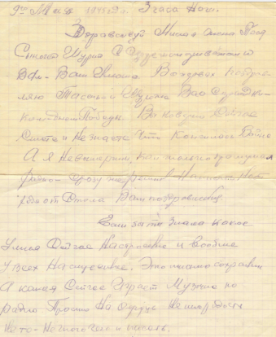
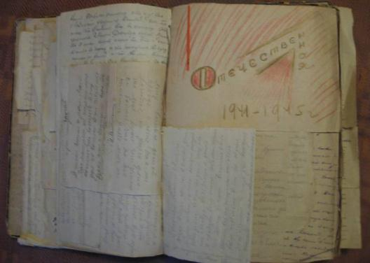
Письма военных лет

Slide 20
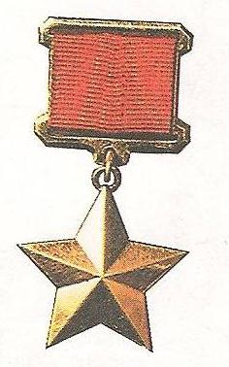
ГОРОДА - ГЕРОИ
Москва
Одесса
Санкт - Петербург
Керчь
Новороссийск
Тула
Севастополь
Минск
Мурманск
Волгоград
Киев
Брест. Крепость - герой
Смоленск

Slide 21
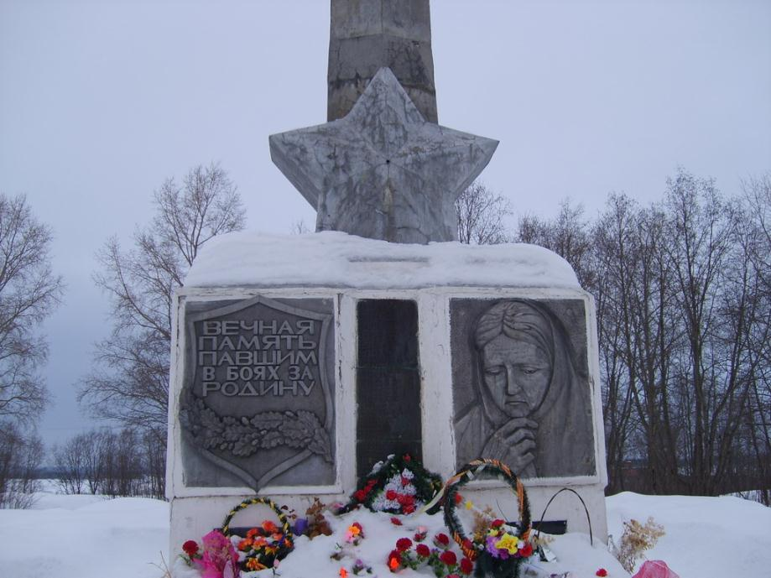
Помните!
Через века, через года.
Помните!

Slide 22
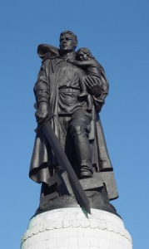



Slide 23
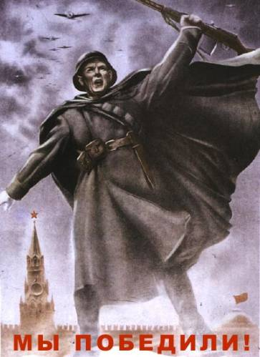
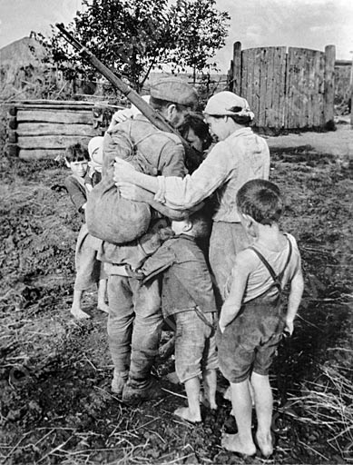

Slide 24







Slide 25

Спасибо
за
победу!

